Slide 1

MÔ HÌNH ĐIỀU KHIỂN THIẾT BỊ TRONG NHÀ THÔNG MINH QUA WIFI
Thành viên:
Lương Tuấn Anh(18CE)
Nguyễn Ngọc Quang(18IT5)
Giáo viên hướng dẫn: Nguyễn Tuấn Anh

Slide 2
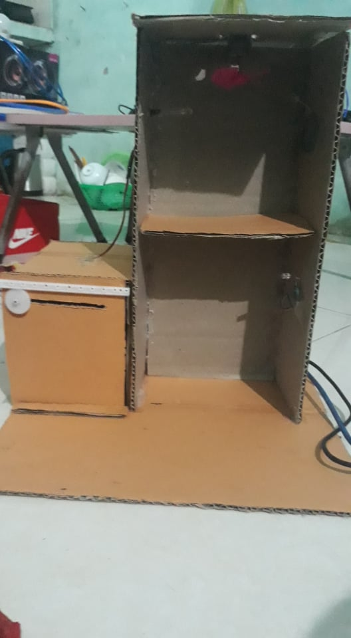
NỘI DUNG
Ý tưởng thiết kế
Sơ đồ mạch
Mô tả các phần
Lập trình và mô phỏng
Ứng dụng
Kết quả đạt được và hướng phát triển

Slide 3
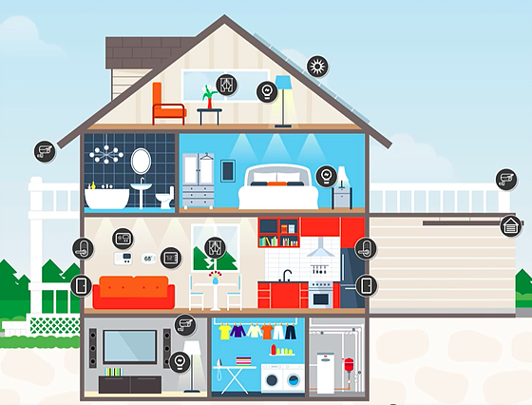
I. Ý TƯỞNG
Bắt kịp xu thế cách mạng công nghiệp 4.0
Ứng dụng lý thuyết học lập trình về IoT
Tự động hóa các hoạt động trong nhà

Slide 4
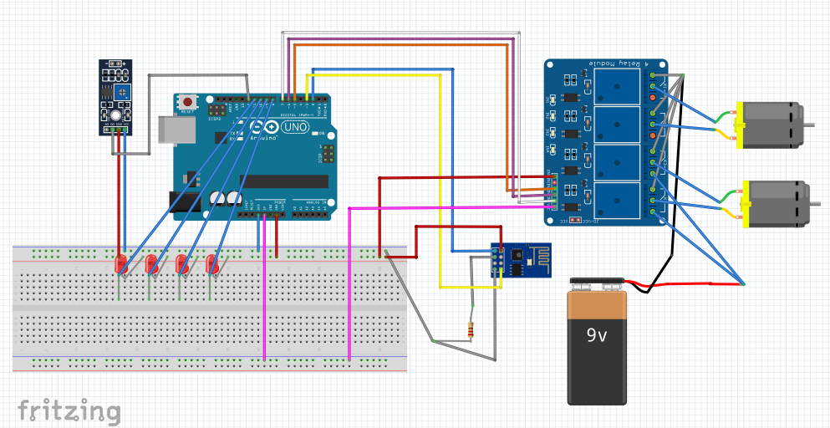
II. SƠ ĐỒ MẠCH

Slide 5
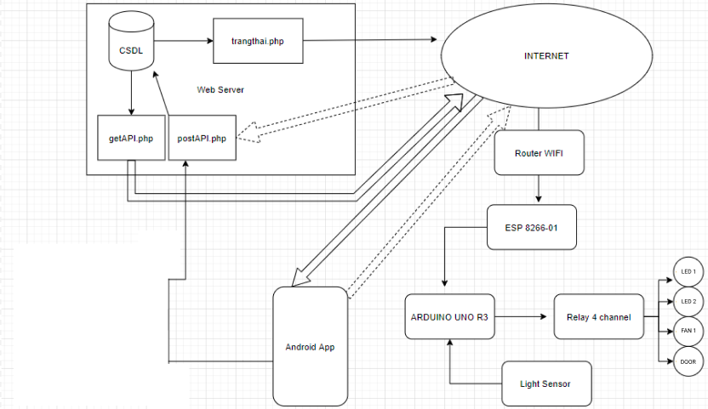
II. NGUYÊN LÝ HOẠT ĐỘNG
Có 3 khối chính:
-Arduino Uno
-Web API
-Android App

Slide 6
III. MÔ TẢ CÁC THÀNH PHẦN
Arduino
Module relay
Module ESP-01
Điện trở
Đèn
Module cảm biến ánh sáng
Motor quạt

Slide 7
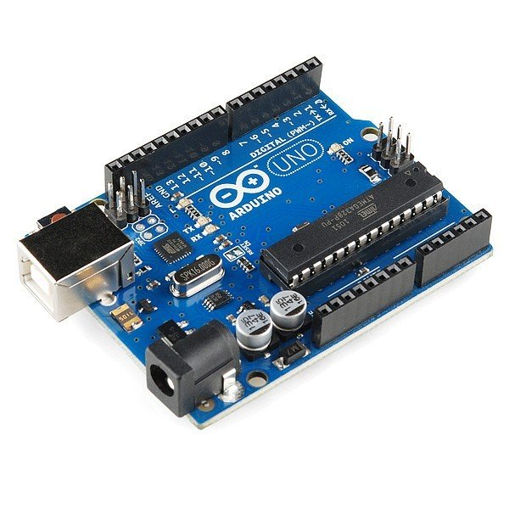
ARDUINO
Là bo mạch vi xử lý dùng để lập trình tương tác với các thiết bị phần cứng như cảm biến, đèn …
Nhờ arduino phát triển ứng dụng dễ dàng

Slide 8
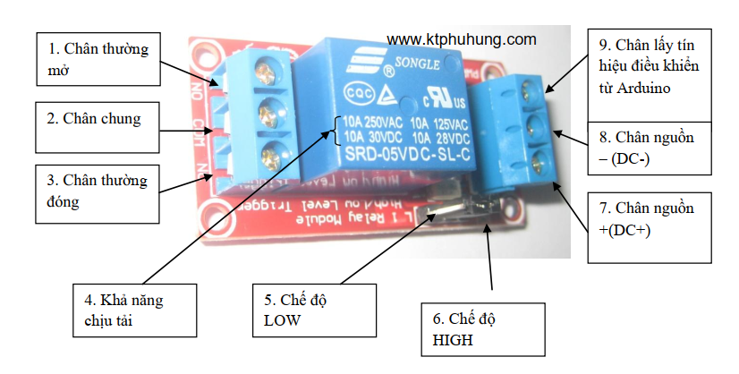
MODULE RELAY
Tính năng: Khắc phục vấn đề về công suất. Cần sự ổn định và dễ bảo trì
Là 1 công tắc (khóa K) , kích hoạt bằng điện

Slide 9
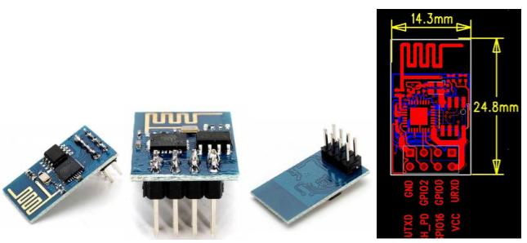
MODULE ESP-01
Sử dụng on-board PCB antenna. Có 2 LED trên board để báo nguồn và TX
Cung cấp 3 chân GPIO (GPIO0, GPIO2 và GPIO6) và 2 chân TXD/RXD cho UART

Slide 10
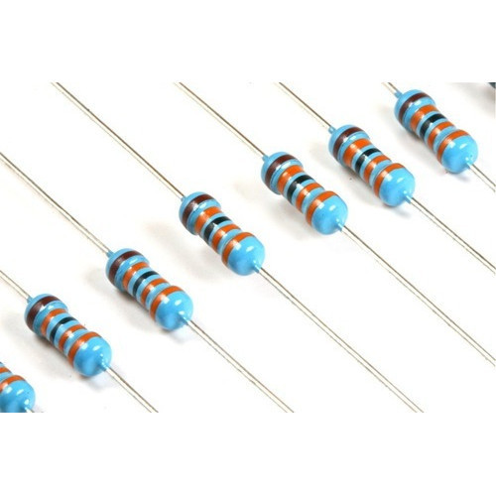
ĐIỆN TRỞ
Cản trở, kiểm soát dòng điện, tránh làm hỏng thiết bị

Slide 11
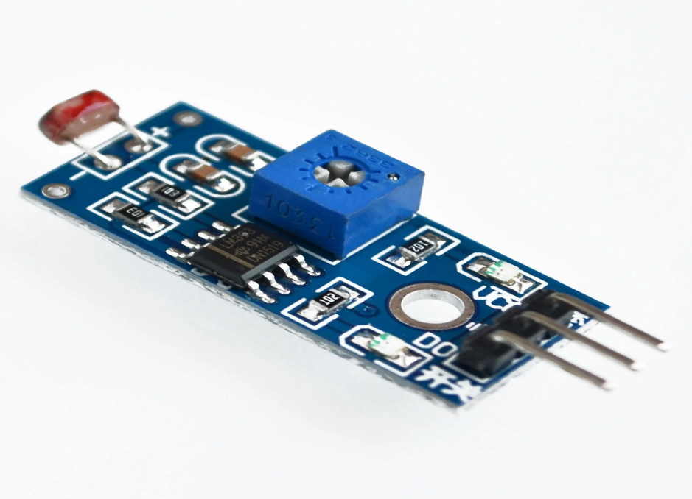
MODULE CẢM BIẾN ÁNH SÁNG
Có khả năng thay đổi điện trở theo cường độ ánh sáng chiếu vào
Giá thành rẻ, sử dụng quang trở, tương thích với arduino

Slide 12
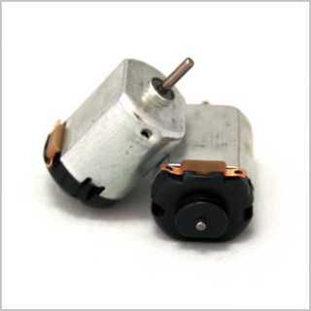
MOTOR QUẠT
Motor được dùng để làm quạt quay và tạo ròng rọc để đẩy cách cửa lên

Slide 13
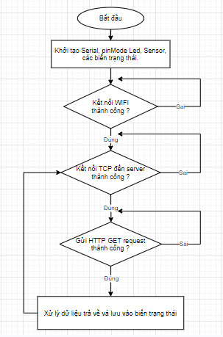
IV. LẬP TRÌNH VÀ MÔ PHỎNG
Lưu đồ thuật toán lấy trạng thái của đèn và cảm biến

Slide 14
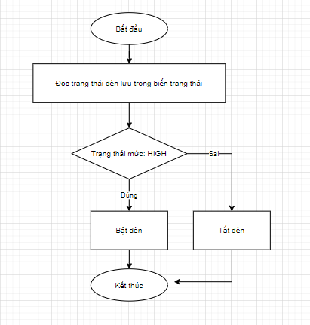
IV. LẬP TRÌNH VÀ MÔ PHỎNG
Lưu đồ thuật toán điều khiển các đèn

Slide 15
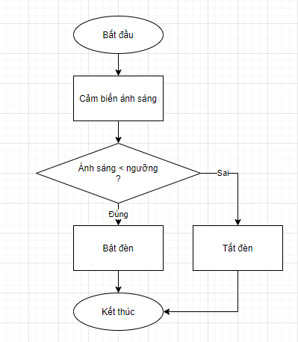
IV. LẬP TRÌNH VÀ MÔ PHỎNG
Lưu đồ thuật toán điều khiển đèn bởi cảm biến ánh sáng

Slide 16
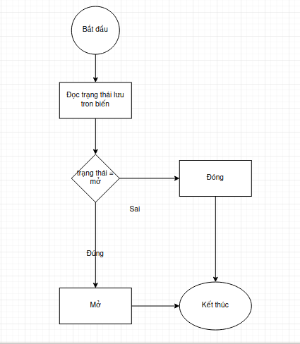
IV. LẬP TRÌNH VÀ MÔ PHỎNG
Lưu đồ thuật toán điều khiển quạt

Slide 17
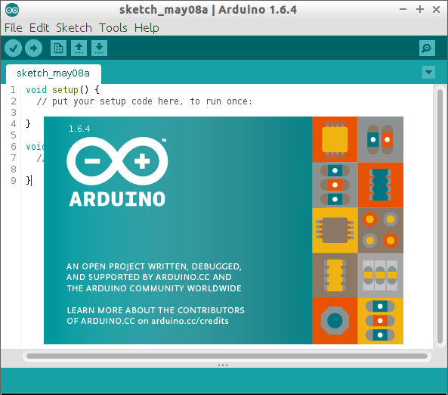
IV. LẬP TRÌNH VÀ MÔ PHỎNG
Lập trình arduino:
-Sử dụng arduino IDE để lâp trình
-Thiết lập cấu hình cho các thiết bị
-Tiến hành lập trình arduino kết nói web

Slide 18


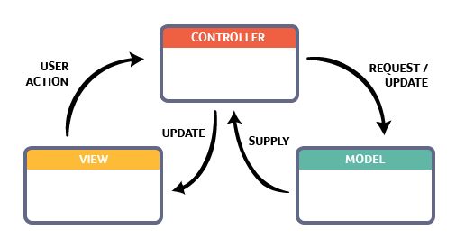
IV. LẬP TRÌNH VÀ MÔ PHỎNG
Lập trình web:
-Sử dụng nodejs
-Áp dụng mô hình MVC
-Sử dụng dialogflow để tạo chatbot

Slide 19


IV. LẬP TRÌNH VÀ MÔ PHỎNG
Lập trình Android:
-Lập trình bằng Android studio
-Kết nối api bằng retrofit

Slide 20
V. ỨNG DỤNG
Ứng dụng vào ngôi nhà, nông trại, văn phòng …
Cảm biến tự động bật đèn khi trời tối
Bật tắt đèn trên 2 môi trường: web và app android
Điều khiển trung tâm, chỉ với một nút ấn có thể bật, tắt nhiều thiết bị cùng một lúc.

Slide 21
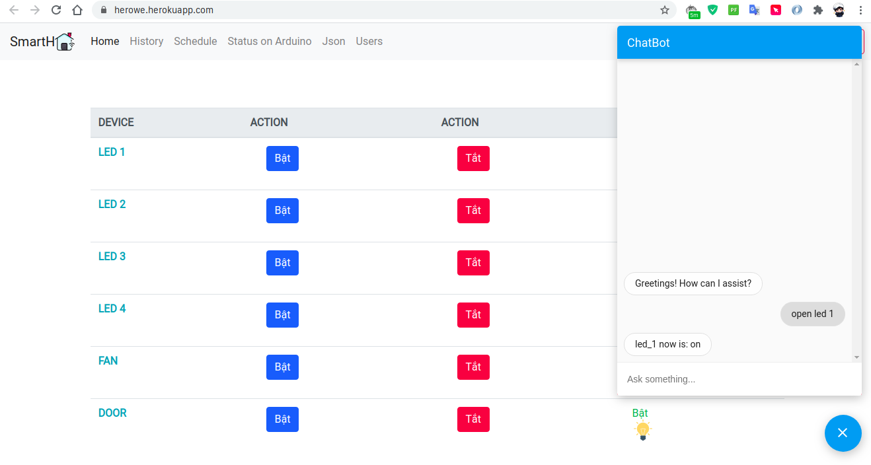
V. KẾT QUẢ ĐẠT ĐƯỢC VÀ HƯỚNG PHÁT TRIỂN
Mô hình web

Slide 22
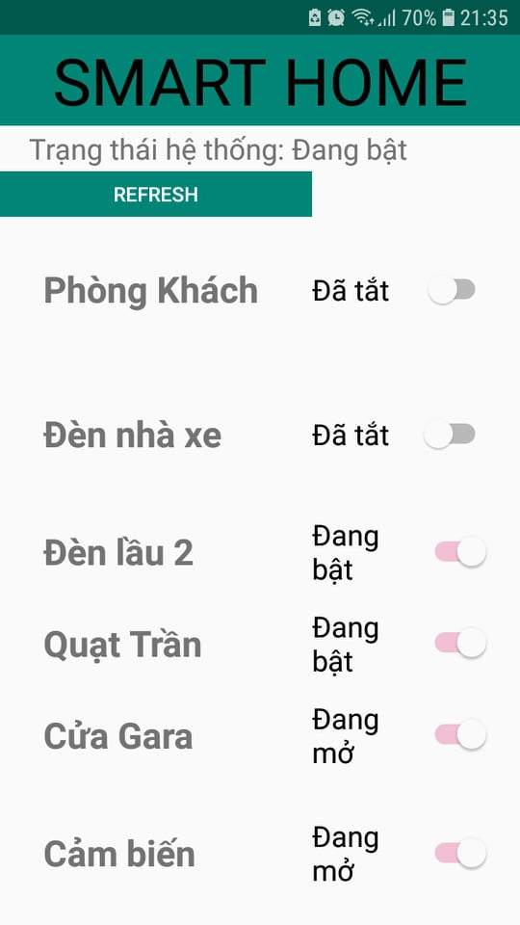
V. KẾT QUẢ ĐẠT ĐƯỢC VÀ HƯỚNG PHÁT TRIỂN
Mô hình app android

Slide 23
HƯỚNG PHÁT TRIỂN
Tối ưu code và phần cứng giúp độ trễ bật tắt giảm thiểu tối đa
Bổ sung thêm giao diện người dùng đẹp hơn, có thống kê số liệu cụ thể, chi tiết và bảo mật người dung
Thêm các chức năng tạo lịch biểu, hẹn giờ bật tắt đèn qua App
Thêm các cảm biến chuyển động, cảm biến âm thanh

Slide 24
THANKS

